Slide 1
WorldSkills Russia 2021: проблемы и трудности при организации подготовки участников
Фомина Татьяна Михайловна,
руководитель РКЦ движения
«Молодые профессионалы»
Свердловской области
ws-ekb.ru
ws-ekb@yandex.ru
тел. 298 0207

Slide 2
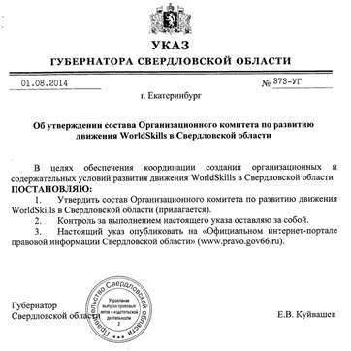
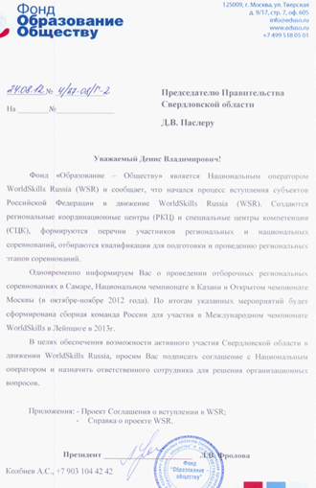
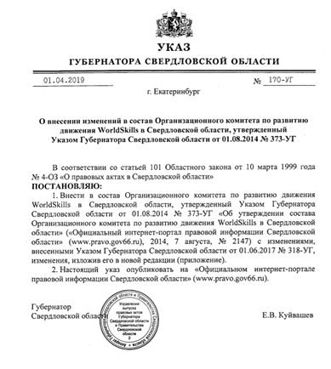
- 10 тыс. студентов и школьников вовлечены в движение
- 3,5 тыс. участников Регионального чемпионата
- более 6 тыс. студентов приняли участие в Демонстрационном экзамене
- 25 представителей из числа студентов вошли в состав
в Национальной сборной
- 176 наград по итогам участия в Финале
- 14 наград по итогам участия в Мировых чемпионатах
- более 200 экспертов
- 50 сертифицированных экспертов
-
NN

Slide 3
Чемпионаты «Молодые профессионалы»
Финал Национального чемпионата (основная и юниорская возрастные категории)
Отборочные соревнования (основная и юниорская возрастные категории)
Региональные чемпионаты (основная и юниорская возрастные категории)
Чемпионат «Навыки мудрых» (50+)
Внутри вузовский чемпионат и Финал Межвуза
Отраслевые чемпионаты
Корпоративные чемпионаты
Национальный чемпионат
сквозных рабочих профессий высокотехнологичных отраслей промышленности WorldSkills Hi-Tech
NN

Slide 4
NN

Slide 5
Планирование
Фиксация
Активизация
Развитие
Реализация
NN

Slide 6
Благодарю за внимание!
ws-ekb.ru
ws-ekb@yandex.ru
тел. 298 0207

